Slide 1
Exploit Telnet con Metasploit
Per oggi cera da utilizzare Metasploit per sfruttare la vulnerabilità relativa a Telnet con il modulo auxiliary telnet_version sulla macchina Metasploitable.
Per prima cosa sono andato

Slide 2
OBBIETIVI
Primi passi
Per oggi cera da utilizzare Metasploit per sfruttare la vulnerabilità relativa a Telnet con il modulo auxiliary telnet_version sulla macchina Metasploitable.
Per prima cosa sono andato a configurare kali linux e Metasploitable .
Andando a verificare poi se ci fosse la comunicazione tra le due macchine. Verificato la comunicazione possiamo iniziare a fruttare la vulnerabilità

Slide 3
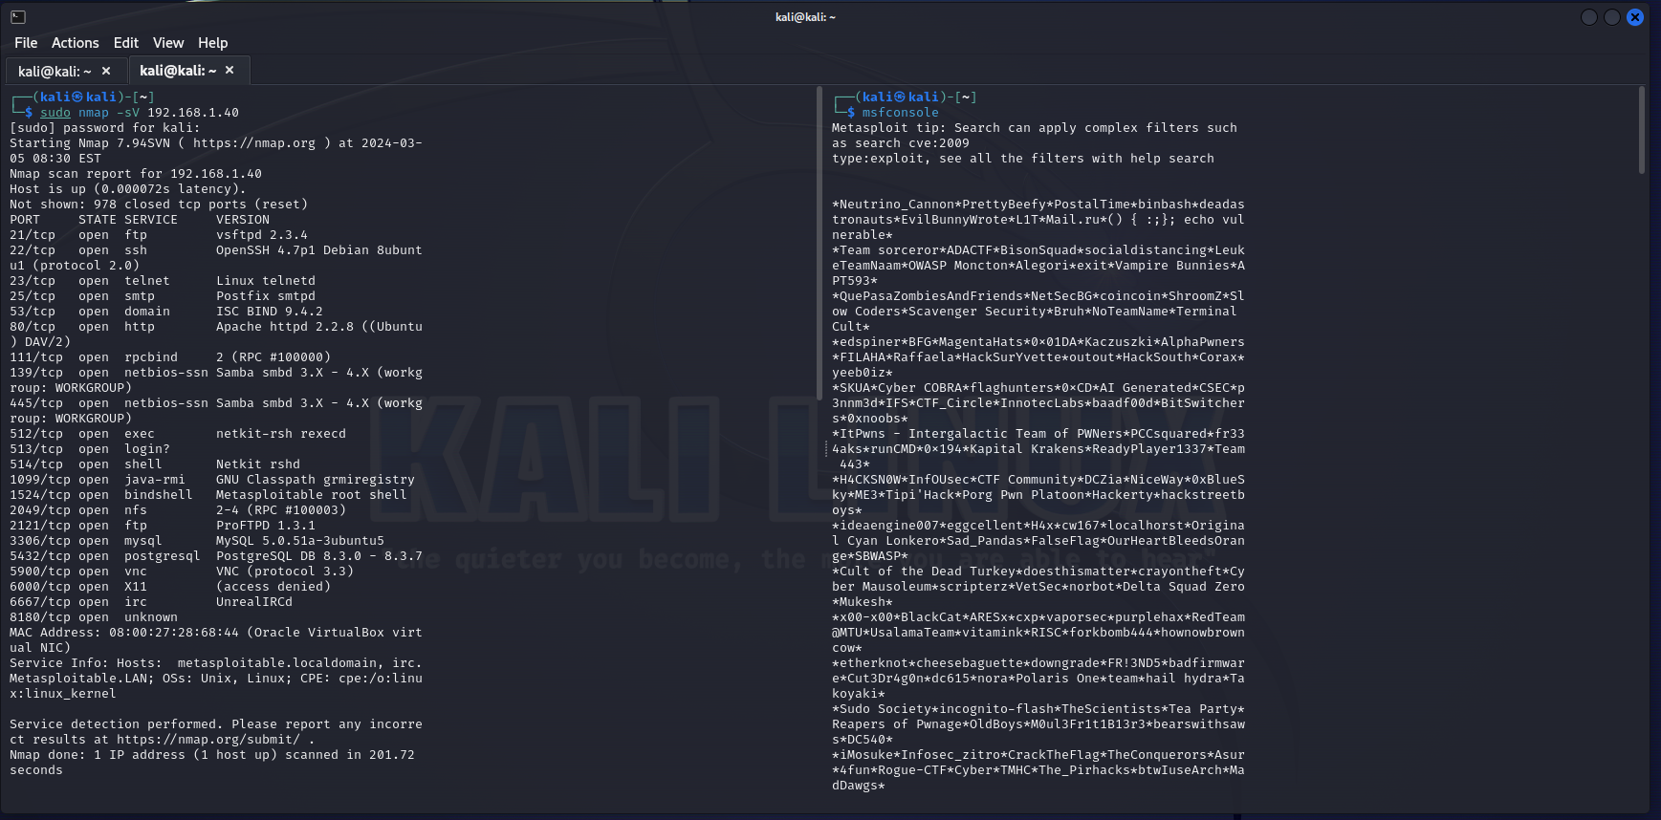
il primo step è eseguire il comando MSFConsole per avviare Metasploit, il messaggio di benvenuto sarà sempre differente da quello precedente

Slide 4
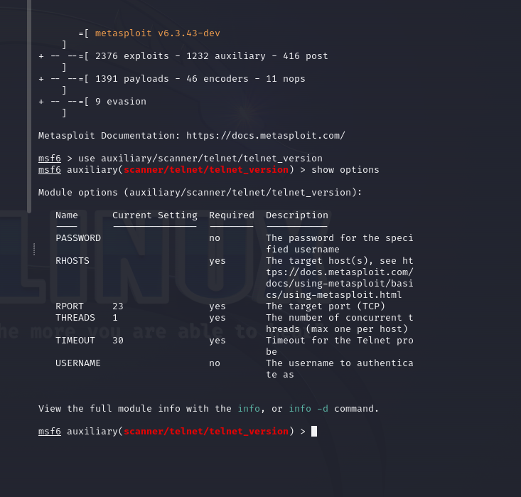
Per sfruttare questa vulnerabilità sono andato a utilizare il servizio telnet col path auxiliary/scanner/telnet/telnet_version.
Per controllare le opzioni necessarie per lanciare l'attacco eseguo il comando (show options)

Slide 5
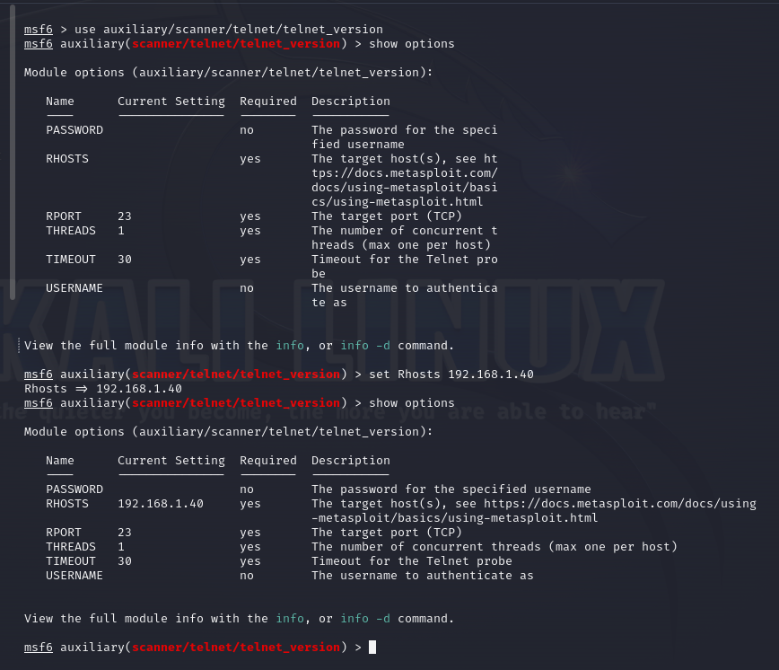
Dopo aver controllato le opzioni necessarie siamo andati a configurare il parametro RHOSTS utilizzando il comando (use)

Slide 6
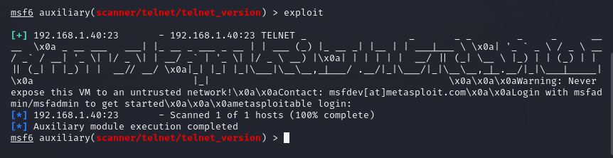
Abbiamo visto che per questo modulo non cera bisogno di specificare un payload .Quindi possiamo eseguire l'attacco con il comando exploit

Slide 7
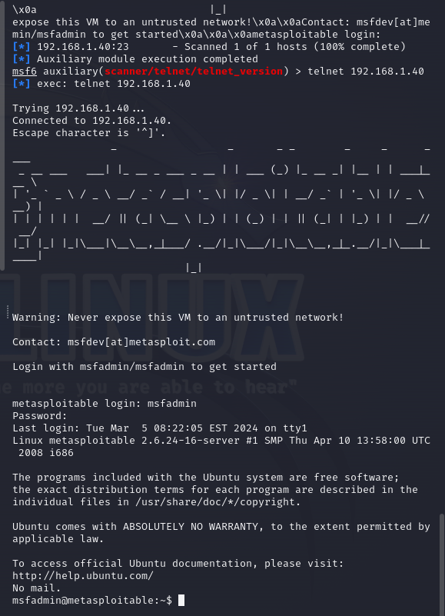
Con il comando telnet andiamo a verificare la correttezza delle informazioni e abbiamo usato il comando (telnet 192.168.1.40)
Il servizio ci richiede una login. Metasploit, quindi username «msfadmin», password «msfadmin» per confermare che l’attacco ha avuto effettivamente successo e la vulnerabilità del servizio Telnet è stata sfruttata correttamente, in quanto abbiamo ottenuto accesso non autorizzato alla macchina

Slide 8
L'obbietivo del esercizio era di sfruttare una vulnerabilità ed entrare nella macchina che vogliamo attaccare dalla vulnerabilità relativa a Telnet

